Slide 1
Modeliranje vodenja različitosti in raziskovanja kompetenc Erasmus + K1

Slide 2
Medicinska škola Pula
Medicinska sestra opće njege/tehničar opće njege
Fizioterapeutski tehničar/tehničarka

Slide 3
Zdravstvena njega starijih osoba
Rehabilitacija u gerijatriji
Nastavni plan i program

Slide 4
Erasmus + „Zdravstvena njega i rehabilitacija u gerontoligiji i palijativnoj skrbi” 2016./2017.
Edukacija učenika
Projektna nastava
Internacionalizacija novih znanja i vještina
Konkurentnost na tržištu rada

Slide 5
Erasmus + 2016./2017.
„Zdravstvena njega i rehabilitaciija u gerontoligiji i palijativnoj skrbi”
46.684 eur

Slide 6
Provođenje projekta u Irskoj
Projektna mobilnost u Dublinu
Jezična priprema
Provođenje strukovne prakse u domovima za starije
U periodu od dva tjedna – ukupno 80 sati
Evaluacija – Europass mobility dokument

Slide 7
Cairnhill nursing home

Slide 8
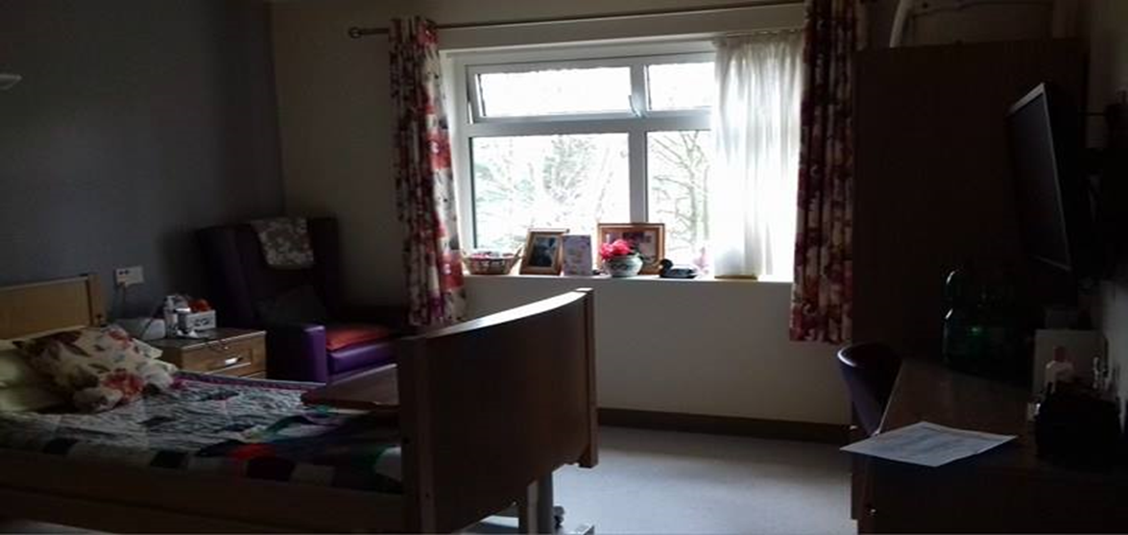

Slide 10
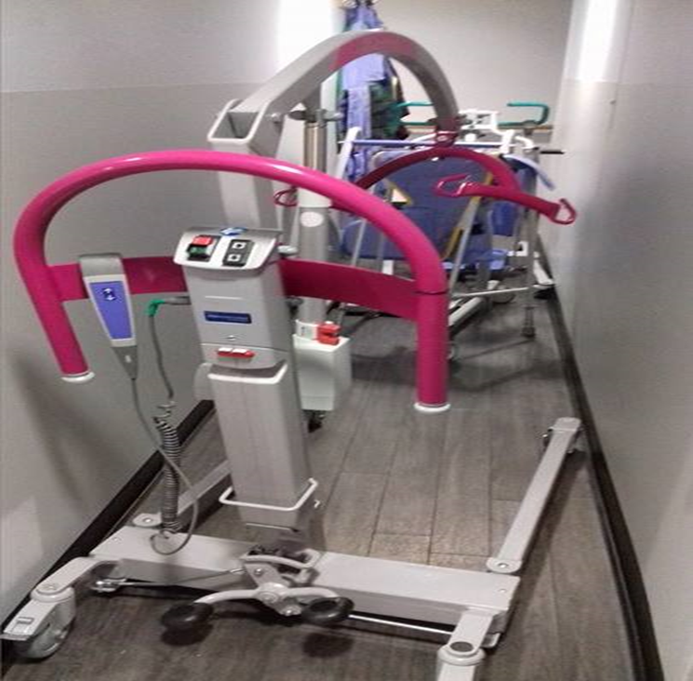

Slide 11
Erasmus + 2017./2018. Medicinska škola Pula
„ Starost nije bauk”
106.300 eur.

Slide 12
Zaključak

